Slide 1
Kernaussagen von Insa Graefe
„Lampedusa in Hamburg“
13.11. 2014
Die Hamburger Lampedusa-Gruppe
Bis 2011 als Arbeitsmigranten aus Westafrika in Libyen.
Frühjahr 2011: Flucht und Vertreibung übers Meer nach Italien im Libyschen Bürgerkrieg
Italien erteilt Aufenthaltstitel mit drei Monate gültigem Pass für Schengen-Raum.
Herbst 2012: ca. 300 Personen der Gruppe kommen nach Hamburg.
2013: Senat verweigert unbefristete Aufenthaltserlaubnis aus humanitären Gründen (Wäre nach § 23 Aufenthaltsgesetz möglich).
Senat bietet befristete Duldung nach Identifizierung.
80 Personen beantragen und bekommen Duldung
Rest jetzt ohne deutsche Papiere wie Zehntausende Migranten/Flüchtlinge die in Hamburg leben.

Slide 2
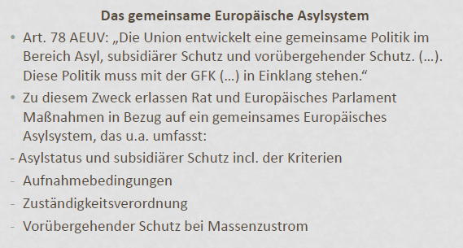
2. Europäische Asylpolitik und Praxis einerseits – andererseits
Aber: Dublin III Regelung: Asyl kann nur im Land der Ersteinreise beantragt werden.
→ Überlastung von Italien und Griechenland

Slide 3
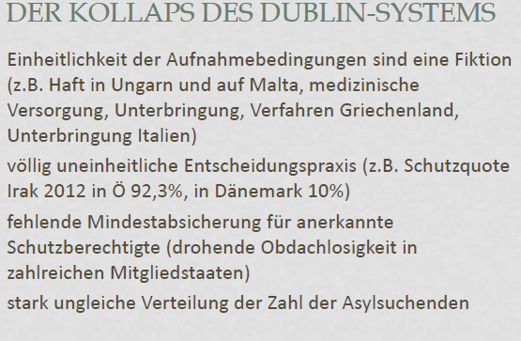

Slide 4
4. Fazit (HS)
Unterscheide: Kriegsflüchtlinge, Flüchtlinge aus humanitären Notlagen (ohne Krieg und Verfolgung), Arbeitsmigranten
Im Asylverfahren prüft das Bundesamt, ob Sie in Ihrem Herkunftsstaat verfolgt waren und ob
Ihnen dort bei einer Rückkehr Verfolgung drohen würde. Unter Verfolgung versteht man vor
allem Verletzungen von Leib, Leben, Freiheit oder anderer Rechtsgüter wegen der politischen
Überzeugung, Rasse, Religion, Nationalität oder Zugehörigkeit zu einer bestimmten sozialen Gruppe. Auch schwere Diskriminierungen können Verfolgung darstellen
Deutschland lebt über seine Verhältnisse – gemessen an seinem ökologischen Fußabdruck.
Die beanspruchten biologisch produktiven Land- und Wasserflächen sind deutlich größer als im Bundesgebiet verfügbar.
→ Herausforderung für eine nachhaltige Entwicklung
Deutschland ist auf Zuwanderung angewiesen.
- Arbeitskräfte
- Ausgleich für Überalterung/Innovationsfähigkeit
- Aufrechterhaltung des Solidarsystems (Zahlung von Steuern, Krankenkassen- und Rentenbeiträgen)
Die Herausforderungen für Integration wachsen.
…. auch in den Schulen

Slide 5
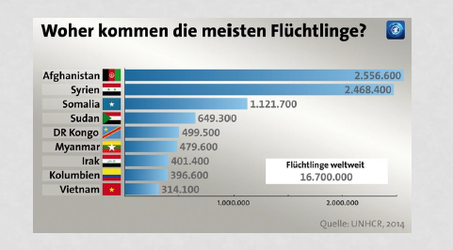
3. Flüchtlinge weltweit:
Gesamt ca. 50 Millionen Flüchtlinge, Mehrzahl Binnenflüchtlinge ca 17 Mill. „Außenflüchtlinge“ (Schaubild)

